Slide 1
第四课
你们班有多少学生?
How many students are there in your class?
nĭ
men
bān
yŏu
duō
shăo
xué
shēng

Slide 2
1. 复习
2. 新词
3. 语言点和课文
4. 汉字的结构
5. 偏旁部首
6. 练习
Review
New words
Language points and text
The structure of Chinese characters
Radical
Exercise

Slide 3
01 Review
・

Slide 4

安妮：
你好！
这是我们全家的照片。我家有三口人：爸爸、妈妈和我。我没有哥哥、姐姐，也没有弟弟、妹妹。我爸爸是老师，妈妈是大夫。我是学生。
你家有几口人？你爸爸、妈妈做什么工作？你有全家的照片吗？
林月
2008.6.10

Slide 5
02 New words
4

Slide 6

生词扩展
我们班
全班
我们全班
班 bān
noun.
class
相关词组:
monitor
class
班：(duty, shift)
上班 go to work
下班 go off work
班(bān)长(zhǎng)
班(bān)级(jí)
上班(bān)
下班(bān)

Slide 7







生词扩展
多少 duō shăo
pron.
how much/how many
你们班有多少学生？
(How many students are there in your class?)

Slide 8


你们学习什么？ What do you learn?
hàn yŭ
学习汉语
学习英语
学汉语
学英语
学(习)
xué (xí)
verb.
to study/
to learn
yīng yŭ

Slide 9



汉语
noun.
hàn yŭ
Chinese
英语
noun
yīng yŭ
English
语：a language

Slide 10




生词扩展
←→ 不难
nán
bù nán
难
adj.
tài
Network catchwords:
我太难了
Life is so hard/difficult for me!

Slide 11
生词扩展
难
←→ 不难
nán
bù nán
A:汉语难吗？
B:汉语不难/汉语很难。
hĕn nán

Slide 12
New words:
班
多少
学习
学
汉语
语
英语
难
同学
男生
女生
都

Slide 13
03 Language points and text 1

Slide 14









语言点 Language Points ——counting numbers (1) below 100
20 + 2 = 22
二十 + 二→二十二

Slide 15



语言点 Language Points ——counting numbers (1) below 100
 |  | 一 | 二 | 三 | 四 | 五 | 六 | 七 | 八 | 九
 |  | 1 | 2 | 3 | 4 | 5 | 6 | 7 | 8 | 9
十 | 10 |  | 12
二十 | 20 |  |  |  |  | 25
三十 | 30
四十 | 40
五十 | 50 |  |  |  |  |  |  |  | 58
六十 | 60
七十 | 70 |  |  |  | 74
八十 | 80
九十 | 90 |  |  |  |  |  |  |  |  | 99
Note that 二 here can‘t be replaced by 两（liang)

Slide 16
语言点 Language Points —— “几”和“多少”
几 and 多少 can both be used to ask about an amount
山本他们班有多少（个）学生？
山本他们班有多少学生？
(How many students are there in Yamamoto's class?)
duō shăo

Slide 17
语言点 Language Points —— “几”和“多少”
几 usually indicates a number below 10. And 多少 can be used to ask about any number above 10, e.g.:
jǐ
duō shăo
几 （＜10） | 多少 （≥10）
你家有几口人？ 我家有 5 口人。 | 你们班有多少个学生？ 我们班有 22 个学生。

Slide 18







语言点 Language Points —— “几”和“多少”
你家有几口人？ √
你家有几人？ ×
When 几 is used before a noun, a measure word is needed in-between;
while 多少 can be used directly before a noun, e.g.
你们班有多少个学生？ √
你们班有多少学生？ √
我们班有 22 个学生。 √
我们班有22学生。 ×

Slide 19



练习 liànxí
Complete the dialogue.
A：你们班有多少________？
B：我们班有____________。
学生 | 52
男生 | 37
女生 | 18
日本学生 | 24
法国学生 | 16

Slide 20
课文（一）
míng
小明
山本
小明
山本
小明
山本

Slide 21
课文（一）
Xiăo míng
小明：山本，你们班有多少学生？
山本：我们班有22个学生。
小明：你们学习什么？
山本：我们学习汉语。
小明：汉语难吗？
山本：汉语不难。

Slide 22
作业：
Homework:
1.抄写生词3遍。
Copy the new words for three times and submit it by next class.(班、多少、学习、学、汉语、英语、语、难)
2.每人收集2个网络流行语，下节课分享。
Everyone, please collect 2 Chinese network catchwords，and you have to know how to read it and what it means. and I will ask you to share in the next class.(such as“我太难了”)
3. Optional task: read text one for one time.
我有一个问题。
我没有问题。
返回生词页

Slide 23
03 Language points and text 2

Slide 24

生词扩展
tóng xué
同学
noun.
schoolmate
我同学 my classmate
全班同学 the whole class
我们全班同学 all school mates in my class
下一页

Slide 25





生词扩展
nánshēng
男生
noun.
boy student
男
adj.
male
下一页

Slide 26







生词扩展
nǚshēng
女生
noun.
girl student
女
adj.
female
下一页

Slide 27

生词扩展
男、女
nán
nǚ
我们班有_______个男生。
我们班有_______个女生。
我们班的老师是__老师。
Our class has ... boys.
Our class has ... girls.
下一页
The teacher of our class is a ...?

Slide 28



生词扩展
multi-pronunciation character
dōu: both/all
dū: capital of a country
北京是中国的首都。
下一页

Slide 29









课文（二）
这是我们全班同学的照片。我们班有22个学生，15个男生，7个女生。我们都学习汉语。

Slide 30
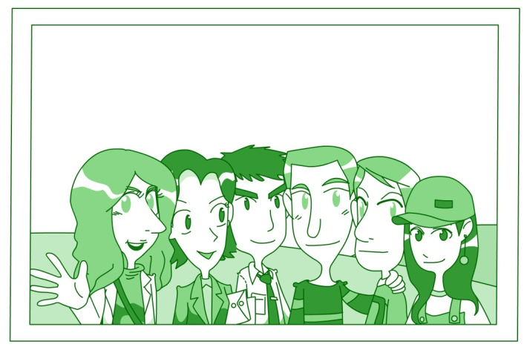



课文 Texts
（二）
这是_________。
我们班有____个学生，____个男生， ____个女生。
我们都学习________。

Slide 31
03 Language points and text 3

Slide 32


生词扩展
jìn
进教室
qĭng jìn
请进！
Come in, please
进verb.
to enter,
to come in
请
verb.
please(term of respect)
qĭng
请坐

Slide 33



生词扩展
wài guó
外国
noun.
foreign country
外国人 foreigners
外国学生 foreign students
外国朋友 foreign friends

Slide 34















生词扩展
péng yŏu
朋友
noun.
friend
我朋友
中国朋友
一个朋友
他/她是你朋友吗？
你有中国朋友吗？
大卫有几个中国朋友？

Slide 35












生词扩展
míng zì
名字
noun.
name
A：你叫什么名字？ B：我叫……。
jiào

Slide 36


生词扩展
nă
哪
pron.
which/what
A：你是哪国人？ B：我是……人。
nă guó rén

Slide 37

生词扩展
国
noun.
state, country
A：你是哪国人？ B：我是……人。
nă guó rén

Slide 38

Language points
哪
哪 | M.W. | N.
哪 | 本 | 词典
哪 | 张 | 地图
哪 | 个/位 | 学生
哪 | 国 | 人
哪词典 ×

Slide 39




Language points
都
她们都是学生。
They are all students.
她们也都是学生。
They are all students, too.

Slide 40



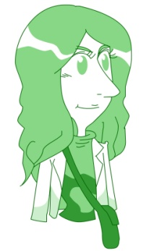
Language points
都
dōu
1.他们都是学生。(They are all students.)
2.他们都不是中国学生。(They are all not Chinese students/None of them are Chinese students.)
3.他们不都是加拿大学生。(They are not all Canadian students.)
bú
bù
jiā ná dà

Slide 41
New words:
请
进
外国
朋友
名字
哪
国

Slide 42
课文 Texts （三）
李小明和妹妹在宿舍，马丁敲门。
Li Xiaoming and his younger sister are at his domitory, when Martin is knocking at the door.

Slide 43
课文 Texts （三）
小明：请进！
马丁：小明，你好！Yí——？！这是谁？
小明：这是我妹妹。
小云，这是我的外国朋友马丁。
妹妹：您好！
马丁：你好！你叫什么名字？
妹妹：我叫李小云。您是哪国人？
马丁：我是加拿大人。

Slide 44


课文 Texts （三）
妹妹：你们班都是加拿大学生吗？
马丁：不都是。
妹妹：你们班有多少加拿大学生？
马丁：我们班有22个学生，两个加拿大学生。
妹妹：你们都学习汉语吗？
马丁：我们都学习汉语。你学习什么？
妹妹：我学习英语。

Slide 45
04 New structure of Chinese characters
2

Slide 46

汉字基本结构
Basic structure of Chinese characters
6. Enclosed structure
(1) Enclosed structure on three sides三面包围
tóng: together
同学：classmate
tóng xué

Slide 47




汉字基本结构
Basic structure of Chinese characters
6. Enclosed structure
(2) Enclosed structure on two sides两面包围：右上包围
xí: study
学习：to study, to learn
xué xí

Slide 48
05 New radicals
3

Slide 49
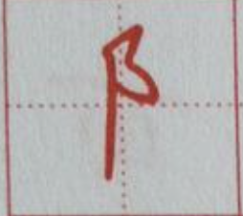




related to“city”
positioned on the right
multi-pronunciation character
dōu: both/all
dū: capital of a country

Slide 50
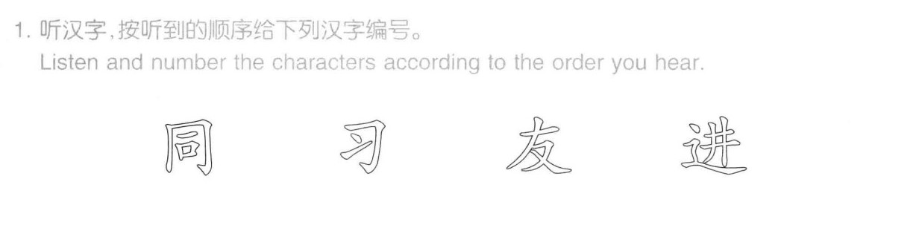
练习 liànxí

Slide 51
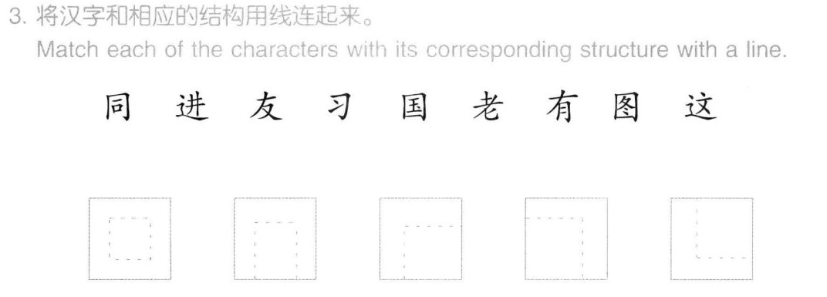










Slide 52
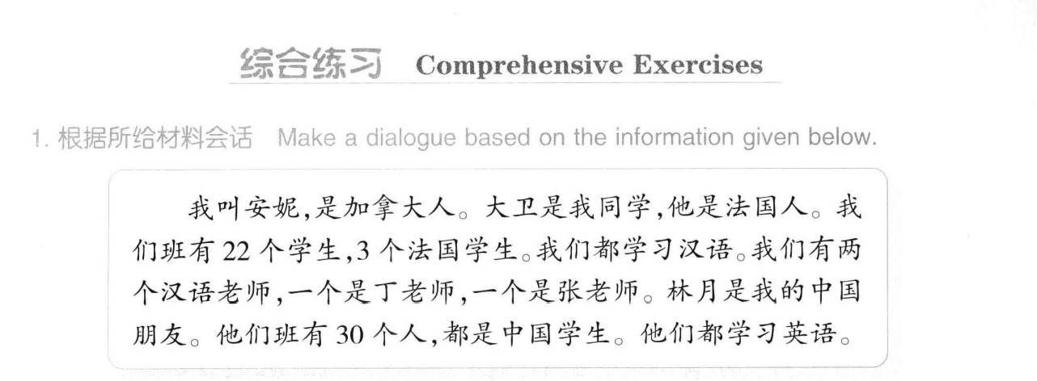
Read the text

Slide 53
练习 liànxí
Oral practice: Introduce your class
key points:
我们班有...学生（男生13、女生5）。
我们班有...老师。
这是...。
我们学习...。

Slide 54
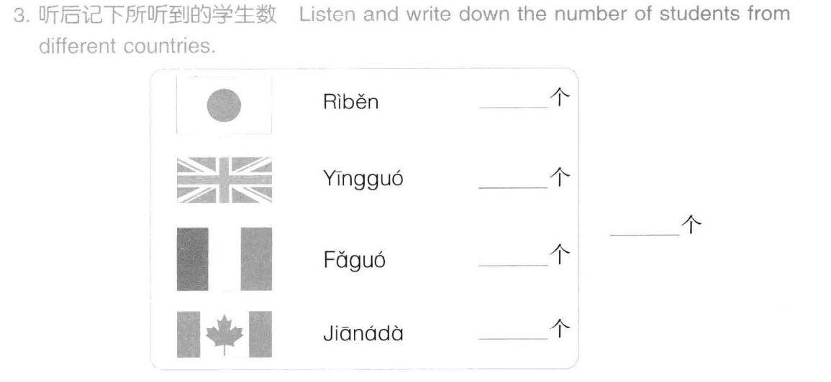

Slide 55



练习 liànxí
Please read the following numbers
10
12
35
47
58
96
27
60
11
79
84

Slide 56
练习 liànxí
Complete the dialogue.
A：你们班有多少________？
B：我们班有____________。
学生 | 52
男生 | 37
女生 | 18
日本学生 | 24
法国学生 | 16

Slide 57
练习 liànxí
Introduce your class
Example:
范例：
我叫安妮，是加拿大人。大卫是我的同学，他是法国人。我们班有22个学生，3个法国学生。我们都学习汉语。我们有两个汉语老师，一个是丁老师，一个是张老师。林月是我的中国朋友。他们班有30个人，都是中国学生。他们都学习英语。

Slide 58
作业：
Homework:
1.抄写生词3遍。
Copy the new words for 3 times and submit it by next class.(同学、男生、男、女生、女、都、请、进、外国、朋友、名字、哪国）
2.Read the text(1)(2)(3)
3. Introduce your class, imitating the example shown in this lesson.
返回生词页

